Slide 1
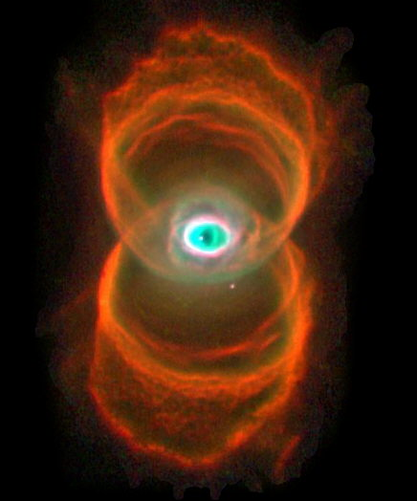
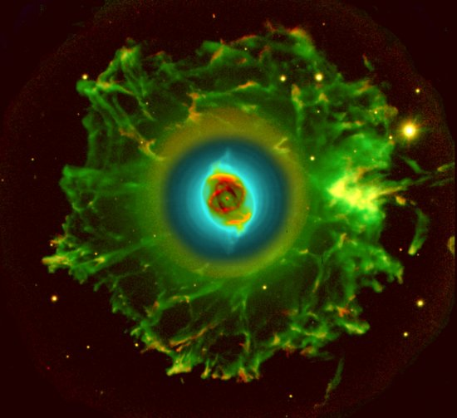
Nebulosas
Nebulosa “Ojo de Gato”
Nebulosa “Reloj de Arena”

